Slide 1
Universidade do Vale do Paraíba
Colégio Técnico Antônio Teixeira Fernandes
Disciplina Introdução a Computação Gráfica (ICG)
Material II-Bimestre
Abordagem sobre Cortona, Sistemas de Coordenadas tridimensionais, Sistema de projeção e perspectiva. Pontos de Iluminação e Visão, Posicionamento de Câmera, Sistema de cores RGB padrão. Usando VRML,Grafos básico para criação de uma cena 3D,Navegação em um ambiente 3D,Representação de formas geométricas.( geometry), Esfera, Cone, Cilindro, Cubo,Aparências, Materiais e Cores (preenchimento de figuras 3D), Aplicação de Texturas, Cenários tridimencionais, Introdução a transformação geométrica – 3D
Site : http://www1.univap.br/~wagner
Prof. Responsável
Wagner Santos C. de Jesus

Slide 2
Sistemas Realidade Virtual
Vem a ser o uso de computadores e interfaces com usuários para criar o efeito de mundos tridimensionais que incluem objetos interativos com uma forte sensação de presença do objeto 3D.

Slide 3
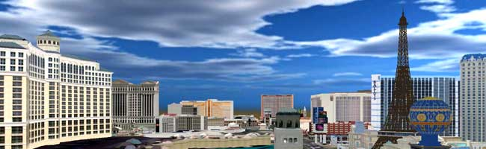
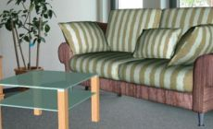
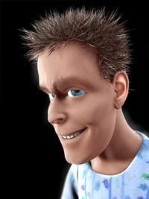
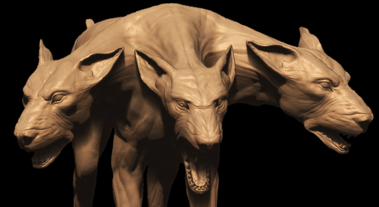
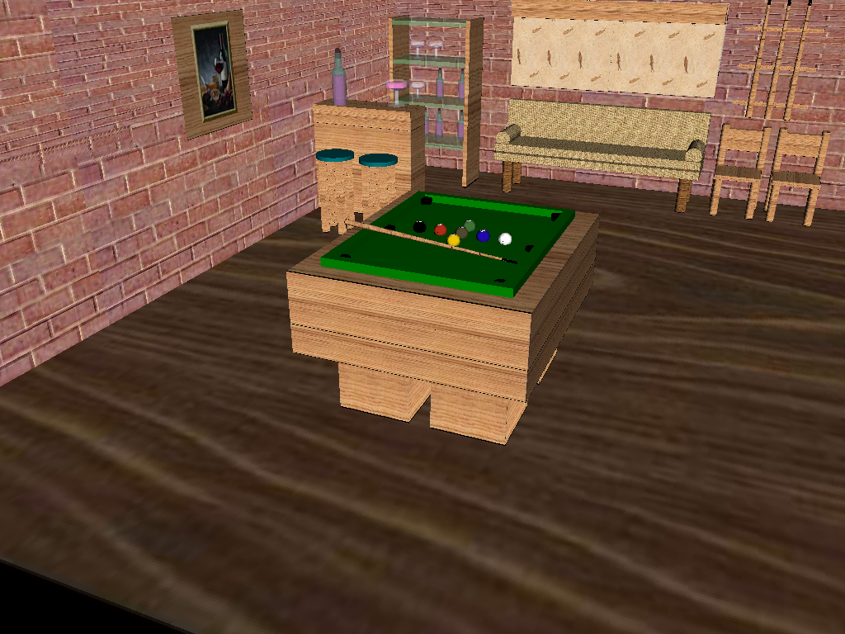
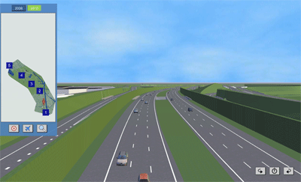
Aplicações de realidade

Slide 4
Linguagem VRML(Virtual Reality Modeling Language)
Linguagem de modelagem de realidade virtual.
Apresentada em 1994 em uma conferencia na Suíça(Genebra), surgindo da idéia de se criar uma linguagem de realidade virtual que pude-se ser utilizada na web.
Linguagem VRML surgiu de um consórcio entre a Digital e outras empresas de computação do mercado americano.
Normas Técnicas
- ISO/IEC 14772 : 1997

Slide 5
Características da VRML
Domínio público.
Multiplataforma.
Totalmente independente de ambiente.
Funciona em rede (Internet) ou equivalente.
Executada no Cliente.
Roda com Linguagens como (Javascript, Java, C++)
A VRML é “Case Sensitive”

Slide 6
VRML/HTML
As principais semelhanças entre as linguagens VRML e HTML são mencionadas na seguinte tabela.

Slide 7
HTML | VRML
Textos na Web | Gráficos na Web
São escritas em ASCII e provêm descrições da informação mais do que formatos.Ambas devem ser interpretadas.
Descreve texto 2D | Descreve mundos 3D
Podem ser codificadas à mão, mas existem ferramentas de autoria

Slide 8
Histórico
1989 | Silicon Graphics inicia o projeto Scenario, para projetar e desenvolver uma infra-estrutura para aplicações gráficas 3D.
1992 | É lançado o Iris Inventor 3D, resultado do projeto acima,conjunto de ferramentas em C++ com características do VRML contemporâneo.
1994 | É distribuída a segunda versão do Iris, chamada Open Inventor. Esta versão é portável, pois é baseada no OpenGL.
1994 | Mark Pesce e Tony Parisi controem um protótipo de navegador 3D para a WWW chamado Labyrinth. Cria-se uma lista de discussão por e-mail sobre VRML. Decide-se usar o Open Inventor como ponto de partida. O VRML 1.0 é apresentado em outubro deste ano, na Second International Conference on the WWW, Chicago.
1995 | São feitas pequenas modificações ao VRML 1, até ser constatada a necessidade de se lançar uma nova versão com suporte à animação, interação e modelagem comportamental.
1996 | Faz-se a chamada de propostas para a nova versão em janeiro, e a mais votada é a feita conjuntamente por Silicon Graphics, Sony e Mitra. VRML 2 é lançado no SIGGRAPH 96 em New Oleans em agosto.
1997 | O ISO (International Standards Organization) aprova o padrão de 1996 como a linguagem VRML 2.

Slide 9
Tecnologias Equivalentes
VRML & (X3D) - (Linguagem para Web)
Pov-Ray (Ray-tracers) – (persistence of vision) Caminhos de raios de luz.
OpenGL – API (Java, C++, Delphi).
Blend3D
Dark-Basic
Java 3D
CDK (Cyberspace Development Kit, Autodesk). Conjunto de bibliotecas C++.

Slide 10
Ambiente para desenvolvimento VRML
Vrmlpad – Parallelgraphics.
3D StudioMax. Gerador.
Vrml Editor.
CCRV – Univap (Desenvolvido dep. PósGrau).

Slide 11
Sistemas de Coordenadas Tridimensionais
Y
P(x,y,z)
X
Z

Slide 12
Sistema coordenadas
Em VRML o sistema de coordenadas é similar aos do mundo real por isso os eixo (x,y,z) encontram-se desenhados da forma convencional.

Slide 13
Sistema de
Coordenadas
do Objeto
Y
y
y
x
z
x
X
Sistema de
Coordenadas
do Mundo Virtual
z
Z

Slide 14
Plano de Corte Posterior
Plano de Corte Lateral
Plano de Corte Frontal
Volume de Visualização
Janela de Projeção
Centro de Projeção
( posição do observador )
Sistema de Projeção

Slide 15
Usando Linguagem VRML
O VRML é executado na máquina do cliente e não no servidor, bastando apenas a instalação de um pluging para efetuar essa tarefa.
Exemplo de plugins.
Cortona ( www.parallelgraphics.com/products/cortona )
Cosmo Player (http://www.karmanaut.com/cosmo/player/)

Slide 16
Funcionamento de um Plugin
Plugin
Linguagem (VRML)
Browser (Visualizador)

Slide 17
Existem três modos principais de navegação no Cortona:
WALK - O deslocamento é efetuado sempre sobre um plano, isto é, existe gravidade.
FLY - O deslocamento pode ser feito em qualquer direção, não existe gravidade.
EXAMINE (STUDY) - Todos os movimentos são relativos ao objeto selecionado.

Slide 18
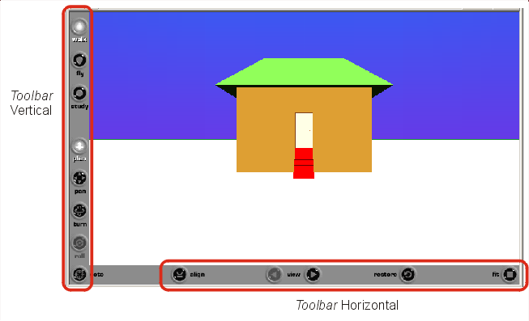
Funcionamento Cortona

Slide 19
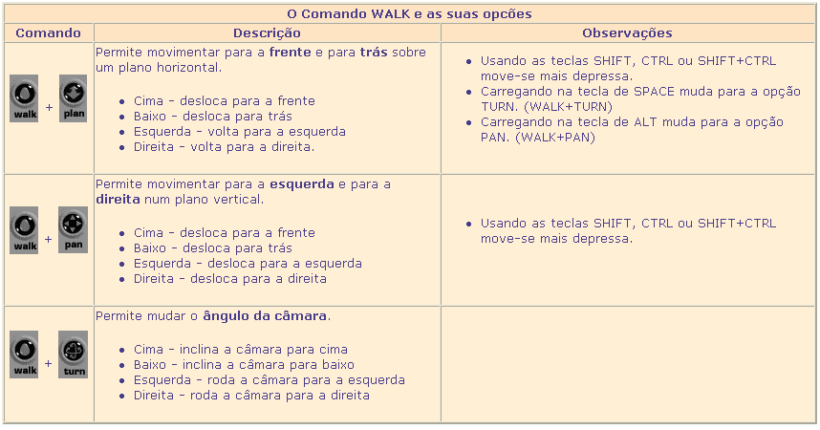

Slide 20
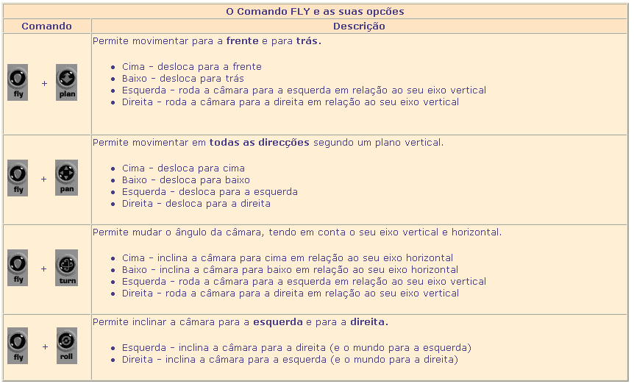

Slide 21
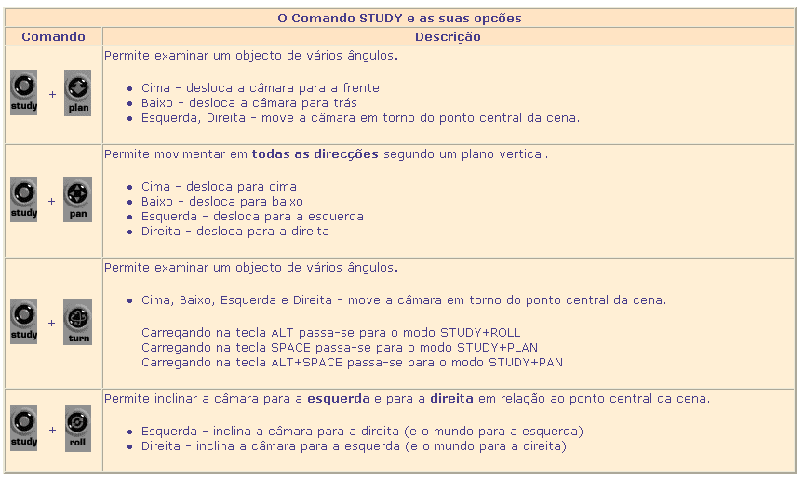

Slide 22
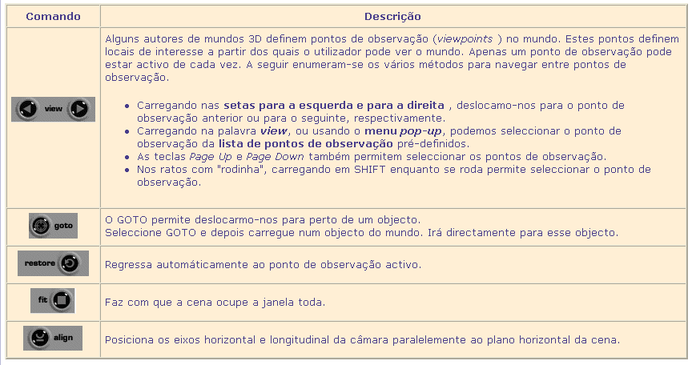

Slide 23
Estrutura de um programa VRML
Cabeçalho
Figuras
..............

Slide 24
NavigationInfo {}
Determina a movimentação no momento da visualização da cena. Usando as opções WALK, WALK e EXAMINE da instrução type.

Slide 25
Código do cabeçalho
#VRML V2.0 utf8
NavigationInfo
{
headlight TRUE
type ["EXAMINE"]
}

Slide 26
Pontos Visão e Iluminação
Em uma Cena ou objeto podemos posicionar a câmera e determinar pontos de luz para cena ou objeto.
Instruções : Viewpoint { } – Pontos Visão
PointLight { } – Pontos Luz

Slide 27
PointLight ( -5, 4, 5 )
Y
ViewPoint( 5, 1, 5 )
orientation 0 1 0 .75 (rotação de 45 graus em y)
X
Z

Slide 28

Viewpoint{} – Funciona com duas propriedades básica
Exemplo :
Viewpoint {
position x y z # (- ∞, ∞)
orientation x y z (ângulo) – [-1,1] (- ∞, ∞)
}
Obs : Em VRML todos os ângulo deve estar em radiano.

Slide 29
Tabela de conversão graus/radianos
Graus | Radianos (VRML)
0 | 0
30 | 0.52
45 | 0.78
60 | 1.04
90 | 1.57
180 | 3.14
360 | 6.28

Slide 30
Exemplo ponto de visão
Viewpoint
{
position 5 1 5
orientation 0 1 0 0.78
}

Slide 31
PointLight { }: Funciona com três propriedades básicas
PointLight
{
intensity x #[0,1]
color r g b # [0,1]
location x y z # (- ∞, ∞)
}

Slide 32
Tabela RGB padrão VRML (0 à 1)
Red | Green | Blue | Cor
0 | 0 | 0 | Preto
1 | 0 | 0 | Vermelho
0 | 1 | 0 | Verde
0 | 0 | 1 | Azul
1 | 1 | 1 | Branco

Slide 33
Exemplo de ponto de Luz
PointLight
{
intensity .9
color 1 1 1
location -5 4 5
}

Slide 34
Importante
Para realizarmos linhas de comentário em VRML utilizamos o símbolo (#), para cada linha que se deseja desconsiderar no programa.

Slide 35
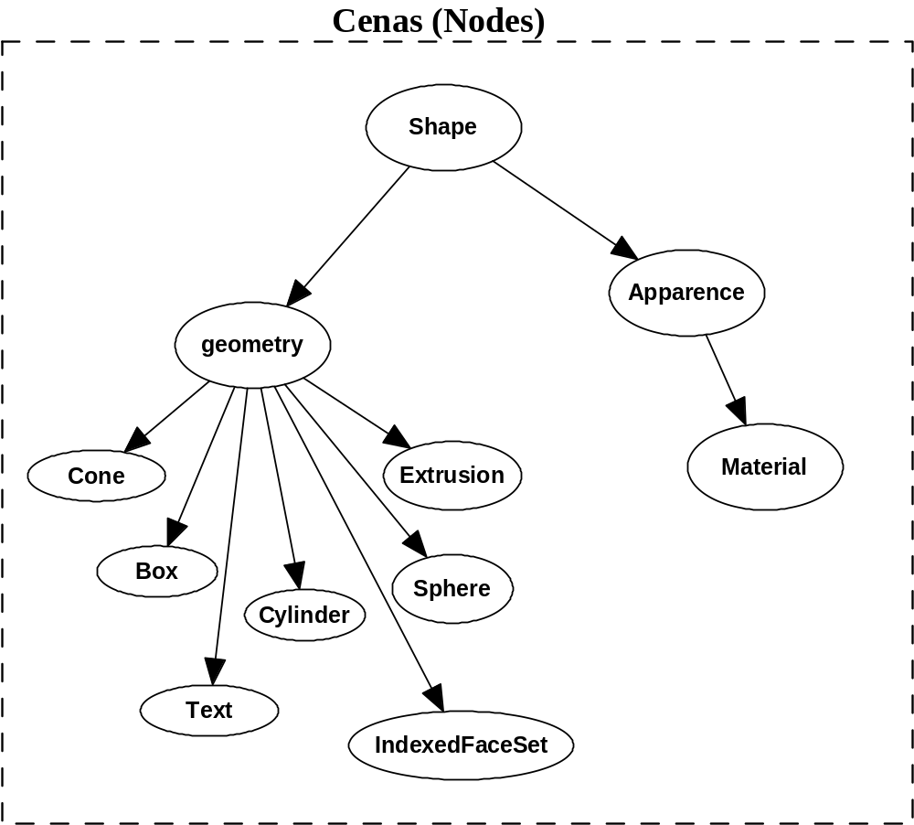
Grafos básicos para criação de cenas VRML

Slide 36
Shape {} : determina as formas básicas para uma figura.
Sintaxe:
Shape {
.............
}

Slide 37
Primitivas básicas 3D
Para se desenhar uma figura ou cena se faz necessário um conjunto de primitivas básicas que dariam origem a figuras mais complexas.

Slide 38
geometry: Geometria da figura
Determina qual será geometria da figura a ser apresentada modelando sua forma geométrica.

Slide 39
Sintaxe: geometry
Shape {
geometry <Primitivas geometricas>
}

Slide 40
As primitivas são :
Box {} - Cubo
Sphere{} - Esfera
Cone{} - Cônicas
Cylinder{} - Cilindro

Slide 41
Exemplos
Shape {
geometry Box {}
}

Slide 42
Aparência
Para se modificar a aparência ou seja a forma como o objeto irá refletir que tipo de material ele precisa simular; usa-se o nó aparência.

Slide 43
Aparência dos objetos (Appearance)
Sintaxe :
appearance Appearance {
...............
}

Slide 44
Aparência básica de cores material Material {}
diffuseColor - cor difusa que vem ser a cor principal do objeto. (r,g,b)
emissiveColor - Cor de emissão, cor que será emitida na visualização do objeto. (r,g,b)
specularColor - Cor de reflexão do objeto para visualização. (r,g,b)

Slide 45
Ambiente da figura.
ambientIntensity – Intensidade das cores do ambiente. (0 – 1)
shininess – Intensidade do Brilho da figura. (0 – 1)
transparency – Transparência do objeto. (0 – 1)

Slide 46
Criação de uma figura com aparência e material
Shape {
appearance Appearance {
material Material {
diffuseColor 0.45 0 0
emissiveColor 0 0 0
specularColor 0 0 0
ambientIntensity 0
shininess 0
transparency 0
}
}
geometry Box { }
}

Slide 47
Determinando medidas para figuras

Slide 48
Propriedade size, Box{size ....}.
size : Determina o tamanho do cubo que será desenhado.
Sintaxe :
Box {
size x,y,z # [ 0, ∞]
}

Slide 49
Exemplo : Medida Box{}
geometry Box {size 3 2 6 }}
y
6
2
z
3
x

Slide 50
Propriedade radius, Sphere{radius}
radius : Determina o raio da esfera que será desenhada.
Sintaxe:
geometry Sphere {
radius x # [ 0, ∞]
}

Slide 51
Exemplo : Medida Esfera
geometry Sphere { radius 1 }
Raio = 1

Slide 52
Propriedade Cone{}
bottomRadius : Determina o raio da base do cone que deve ser um número.
height : Determina a altura do cone que deve ser um número
bottom : Determina se o Cone deve ou não conter uma base. TRUE OU FALSE.
side : Determina se o cone deverá ou não ter suas paredes. TRUE ou FALSE.

Slide 53
Sintaxe : Cone {}
geometry Cone {
bottomRadius x #[∞, -∞]
height y #[∞, -∞]
side Boolean
bottom Boolean
}

Slide 54
Exemplo : Medida Cone
geometry Cone {
bottomRadius 2
height 3
side FALSE
bottom TRUE }
side
height
bottomRadius
botton

Slide 55
Propriedade Cylinder
bottom: Determina se o cilindro irá ou não ter uma base. TRUE ou FALSE.
height: Determina a altura do cilindro número inteiro.
radius: Determina o raio do cilindro.
side: Determina se cilindro irá ter parede. TRUE ou FALSE.
top: Determina se o cilindro terá ou não um topo. TRUE ou FALSE.

Slide 56
Sintaxe : Cylinder
geometry Cylinder {
bottom Boolean
height x # [∞, -∞]
radius y #[∞, -∞]
side Boolean
top Boolean
}

Slide 57
Exemplo : Medida Cylinder
top
geometry Cylinder {
bottom FALSE
height 3
radius 1
side TRUE
top TRUE
}
radius
height
side
bottom

Slide 58
Criação de texturas - ImageTexture
O preenchimento de uma figura poderá ser realizado com cores ou textura para reproduzir a aparência de materiais como madeira, aço, tecidos etc. Podendo ser usado arquivo no formato gif ou jpg.

Slide 59
Obs : A instrução ImageTextura deverá ser usada dentro do nó Appearance.

Slide 60
Sintaxe : ImageTexture{}
texture ImageTexture {
url [<Caminho da Imagem >]
}

Slide 61
Exemplo : ImageTexture{ }
texture ImageTexture {
url ["C:\vrml\chao.jpg"] }

Slide 62
Background: Cenário tridimensional
Sintaxe:
Background
{
………
}

Slide 63
Propriedades de um Background{}
skyColor [] – Determina uma cor de fundo para cena.
frontUrl [] – Determina uma imagem no ponto de vista frontal da cena.
backUrl [] – Determina uma imagem de fundo na cena oposta a propriedade frontUrl.
leftUrl [] – Determina uma imagem a esquerda no ponto de vista da cena.
rightUrl [] – Determina uma imagem a direita do ponto de vista da cena.
topUrl [] – Determina uma imagem acima da cena.
bottomUrl [] – Determina uma imagem no piso da cena.

Slide 64
Exemplo cenário : Background{}
Background
{
skyColor [0 0 0 ]
frontUrl [ "C:\vrml\ceu.jpg"]
backUrl [ "C:\vrml\ceu.jpg"]
leftUrl [ "C:\vrml\ceu.jpg"]
rightUrl [ "C:\vrml\ceu.jpg"]
topUrl [ "C:\vrml\ceu.jpg"]
bottomUrl [ "C:\vrml\ceu.jpg"]
}

Slide 65
sky
ground
y
sky
top
front
left
left
right
x
right
x
bottom
back
ground
z
Vista Lateral
Vista Superior
Background

Slide 66
Exemplo de cena de um horizonte efeito céu e pasto.
Background
{
skyColor [ 0, 0, 1 ]
skyAngle [ 0.78, 1.54 ]
groundColor [ 0, 1, 0]
groundAngle [ 0.78, 1.54 ]
}

Slide 67
Transformação Geométrica
Chamamos de transformação geométrica o ato de realizar translação, rotação e escala.
Rotação
Translação
Escala

Slide 68
Exemplo :
Transform
{
children
[
Shape { geometry Sphere { } }
]
}

Slide 69
Translação
Pode ser feita no eixo x,y e z :
translation x y z

Slide 70
Exemplo :
Transform {
translation 3 0 0
children[
Shape {
geometry Cylinder {}
}
]
}

Slide 71
Rotação
Rotação pode ser realizada também nos três eixos.
rotation x y z ângulo

Slide 72
Exemplo :
Transform
{
rotation 0 1 0 .7535
children
[
Shape { geometry Cylinder { } }
]
}

Slide 73
Escala
Aumenta ou diminui o tamanho de um objeto.
scale x y z

Slide 74
Exemplo :
Transform
{
scale .5 .5 .5
children
[
Shape { geometry Cylinder { } }
]
}

